Slide 1
BOM2

Slide 2
IndexedDB

Slide 3
‘setinterval / setitmeout

Slide 4
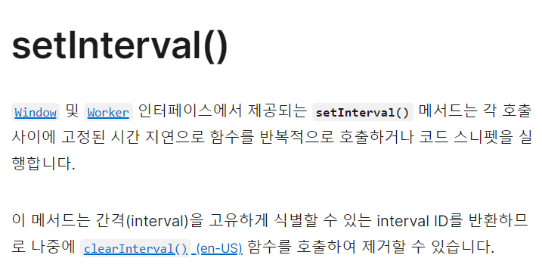
‘setinterval / setitmeout

Slide 5
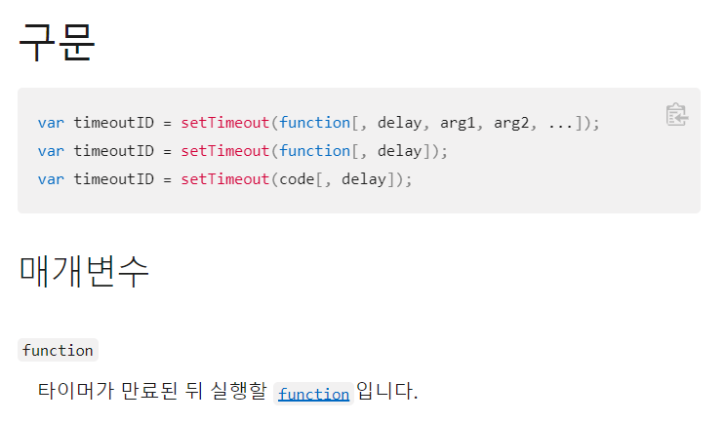
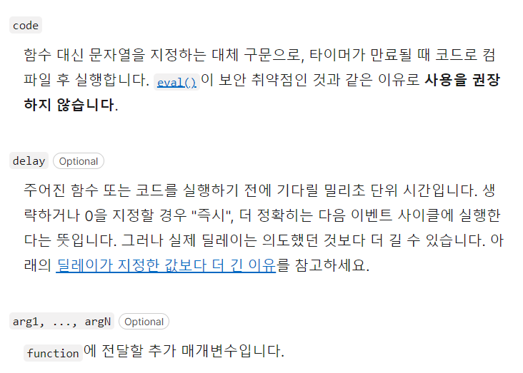

Slide 6
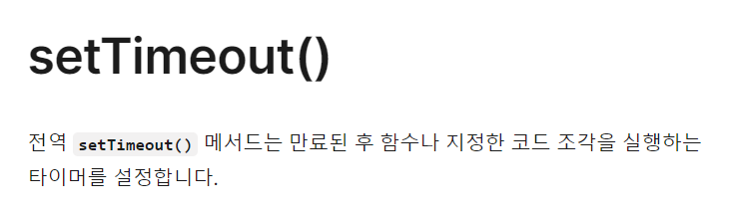
‘setitmeout

Slide 7
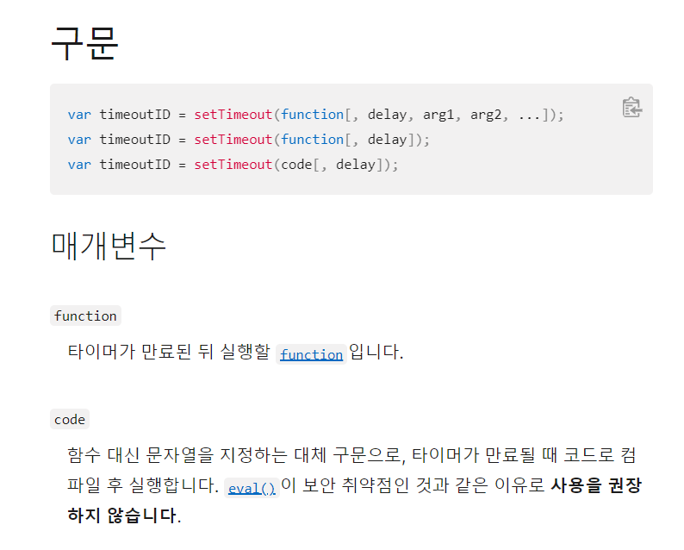
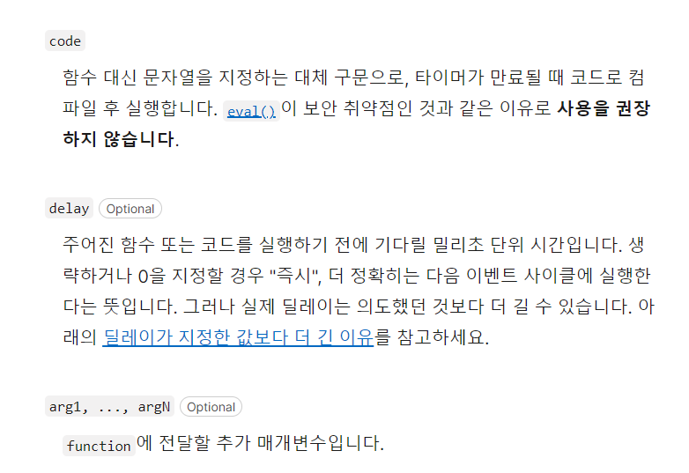

Slide 8
Screen / frame
이 둘은 요새 잘 쓰는지 모르겠어
요새 브라우저 크기랑 비교하지 누가 스크린 크기를 재냐?

Slide 9
‘screen

Slide 10
‘screen: 사용자의 모니터 정보를 제공

Slide 11
‘location

Slide 12
‘location: url과 관련된 인터넷 주소와 관련된 객체

Slide 13
‘location: url과 관련된 인터넷 주소와 관련된 객체
‘location: url과 관련된 인터넷 주소와 관련된 객체
‘location: url과 관련된 인터넷 주소와 관련된 객체
‘location: url과 관련된 인터넷 주소와 관련된 객체
‘location: url과 관련된 인터넷 주소와 관련된 객체
‘location: url과 관련된 인터넷 주소와 관련된 객체
‘location: url과 관련된 인터넷 주소와 관련된 객체
‘location: url과 관련된 인터넷 주소와 관련된 객체

Slide 14
‘history

Slide 15
‘geolocation

Slide 16
‘regex (정규표현식)

Slide 17
‘Symbol
고유형이라고도 해

